Slide 1

Веб-застосунок для моніторингу
прогресу пацієнта
Кваліфікаційна робота бакалавра
Виконав: студент гр. ПЗПІ-22-9, Олексій РЕЗНІКОВ
Керівник: ст. викл. Ірина АГЕКЯН
Харківський національний університет радіоелектроніки · 2026

Slide 2
Мета роботи
● Розробити сучасний веб-застосунку на React та Next.js для контролю реабілітації пацієнтів
● Забезпечити лікарів зручним інструментом для перевірки динаміки відновлення
● Розробити особистий кабінет для запису щоденних показників
Моніторинг здоров'я
Контроль реабілітації в реальному часі
Ключова мета: створити комплексну платформу для ефективного моніторингу реабілітації пацієнтів

Slide 3
Постановка задачі
Розробити комплексну веб-платформу для безперервного моніторингу процесу реабілітації пацієнтів, яка включає:
● Клієнтський застосунок із розмежуванням доступу за ролями (адміністратор, лікар, пацієнт)
● Інтерактивний конструктор лікувальних програм для створення індивідуальних курсів реабілітації
● Інтегровану систему штучного інтелекту для попереднього аналізу скарг та рекомендацій
● Постійний збір показників самопочуття, динаміки рівня болю та прогресу виконання вправ
● Генерацію детальної аналітики та візуалізацію даних для швидкої оцінки результатів одужання лікарем
Задача: об'єднати функціональність щоденників, панелі лікаря та аналітики в одній системі

Slide 4
Аналіз предметної галузі
Традиційні методи (паперові записи, усні опитування) застаріли. Сучасні медичні установи потребують цифрового аналізу.
Physitrack
MyFitnessPal
Google Fit
✓ Професійна медична платформа
✓ Широкий функціонал
✗ Надто складна система
✗ Висока вартість
✗ Складне впровадження
✓ Простий інтерфейс
✓ Зручний для користувачів
✗ Відсутня медична специфіка
✗ Більше для фітнесу
✗ Немає зв'язку з лікарем
✓ Гарна візуалізація
✓ Інтеграція з пристроями
✗ Немає взаємодії лікар-пацієнт
✗ Загальний фітнес-фокус
✗ Обмежена медична аналітика
Наше рішення: поєднання простого інтерфейсу щоденників, панелі лікаря та розширеної аналітики в одному застосунку

Slide 5
Архітектура та стек технологій
Frontend
React + TypeScript
Стилізація
Tailwind CSS
Автентифікація
NextAuth.js
Next.js
База даних
MongoDB + Mongoose
Візуалізація
Chart.js
Стан
Zustand

Slide 6
Реалізація — Розмежування прав доступу
● ● ●
middleware.ts
Для безпеки впроваджено Middleware, яке автоматично перевіряє роль користувача та надає доступ лише до відповідних панелей.
Підтримувані ролі:
import { withAuth } from "next-auth/middleware";
import { NextResponse } from "next/server";
export default withAuth(function middleware(req) {
const token = req.nextauth.token;
const path = req.nextUrl.pathname;
if (path.startsWith("/doctor")
&& token?.role !== "doctor") {
return NextResponse.redirect(
new URL("/login", req.url)
);
}
// Аналогічно для пацієнтів
// та адміністраторів
});
admin
doctor
patient
Автоматична перевірка токена та ролі при кожному запиті

Slide 7
Реалізація — Інтеграція ШІ для аналізу
● ● ●
route.ts — Google Generative AI
Під час онбордінгу пацієнт заповнює скарги, після чого система звертається до нейромережі (Google Generative AI) для надання попереднього висновку.
● Аналіз симптомів
● Визначення спеціалізації
● Попередня рекомендація
const prompt = `Ти — медичний асистент.
Проаналізуй дані пацієнта:
Вік: ${age}, Стать: ${gender}
Симптоми: ${symptoms}
Історія: ${medicalHistory}.
Напиши короткий аналіз та
порекомендуй спеціалізацію
лікаря-реабілітолога.`;
const result = await
model.generateContent(prompt);
const aiResponse =
result.response.text();
return NextResponse.json({
recommendation: aiResponse
});
Google Generative AI — швидкий попередній аналіз

Slide 8
Реалізація — Інтерактивний конструктор програм
● ● ●
page.tsx — Конструктор програм
Розроблено інтерфейс для лікаря, що дозволяє створювати шаблони реабілітаційних курсів.
● Додавання вправ до програми
● Налаштування підходів і повторень
● Призначення фармакологічної підтримки
● Збереження через POST /api/programs
const handleAddExercise = (
exerciseId: string,
title: string
) => {
if (!selectedExercises.find(
ex => ex.exerciseId === exerciseId
)) {
setSelectedExercises([
...selectedExercises,
{ exerciseId, title,
sets: 3, reps: 10 }
]);
}
};
// Далі: POST /api/programs
Гнучке створення індивідуальних курсів реабілітації

Slide 9
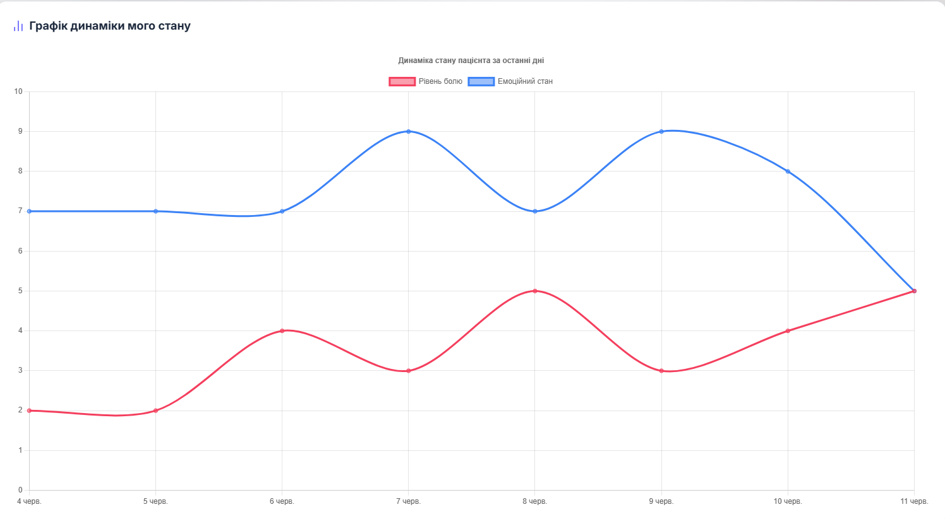
Реалізація — Модуль візуалізації аналітики
● ● ●
PatientChart.tsx
Побудовано ізольований React-компонент, який приймає масиви з медичними даними і відмальовує інтерактивний графік прогресу лікування.
● Рівень болю (червона лінія)
● Кількість повторень (синя лінія)
● Адаптивний дизайн графіка
const PatientChart: React.FC<ChartProps>
= ({ labels, painData, progressData }) => {
const data = {
labels,
datasets: [
{ label: 'Рівень болю',
data: painData,
borderColor: 'rgb(255,99,132)' },
{ label: 'Повторення',
data: progressData,
borderColor: 'rgb(53,162,235)' }
]
};
return <Line data={data}
options={{ responsive: true }} />;
};

Slide 10
Реалізація — Система заявок
Життєвий цикл заявки
Пацієнт
Надсилає запит на приписку до закладу
Статус: pending
Запит потрапляє на дашборд лікаря
Лікар схвалює
Огляд та затвердження заявки
Статус: allowed
Робота з пацієнтом розпочата
Основні можливості системи
Подача заявки пацієнтом до обраного медичного закладу
Схвалення заявки та розпочаття курсу реабілітації
Перегляд та управління заявками на дашборді лікаря
Безпечна перевірка статусу через Middleware
Статуси заявки: pending → allowed | Всі переходи логуються для безпеки

Slide 11
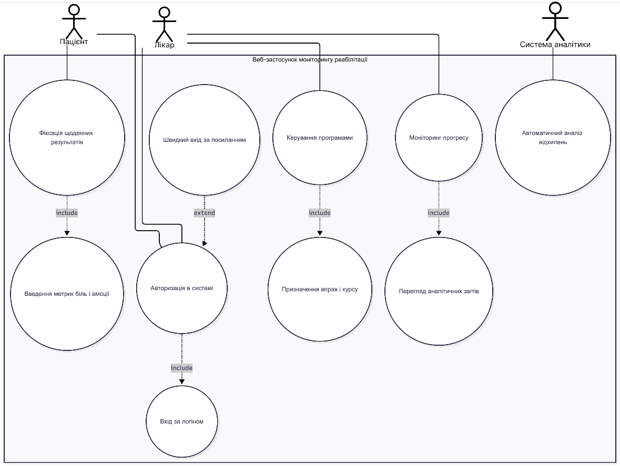
Use-Case дiаграма

Slide 12
Тестування програмного забезпечення
Для тестування застосовано технологію наскрізного (E2E) тестування за допомогою фреймворку Cypress.
Симульований життєвий цикл:
1
Реєстрація та логін
3
Подача та затвердження заявки
Тестування авторизації лікаря та пацієнта
Повний цикл заявки від pending до allowed
2
Онбордінг з ШІ-рекомендаціями
4
Створення курсу лікування
Генерація рекомендацій на основі скарг
Конструктор програм та призначення вправ
Результат: Система успішно пройшла всі тести, демонструючи стабільну роботу інтерфейсу та API-маршрутів.
Cypress E2E Testing — 100% пройдено

Slide 13
Висновки
● Повністю реалізовано всі складові веб-застосунку для моніторингу прогресу пацієнтів у реальному часі
● Спроєктовано стабільну архітектуру на базі Next.js, React та MongoDB, що забезпечило швидкість та надійність
● Успішно впроваджено модуль візуалізації даних (Chart.js) для зручного контролю динаміки одужання
● Інтерфейс (Tailwind CSS) адаптовано для зручного щоденного використання
● Додаток має потенціал для інтеграції з державними медичними системами (ЕСОЗ)
Кваліфікаційна робота бакалавра
Перспектива: інтеграція з ЕСОЗ, мобільний додаток, розширена аналітика на базі машинного навчання

Slide 14
Дякую за увагу!
Готовий відповісти на ваші запитання

